Slide 1


PHÒNG GIÁO DỤC VÀ ĐÀO TẠO QUẬN LONG BIÊN
MĨ THUẬT LỚP 3
Chủ đề 6:
ĐÔ THỊ NGÀY NAY

Slide 2





Slide 3
Tiết 2: Nhà cao tầng

Slide 4


YÊU CẦU
CẦN ĐẠT
1
Nhận ra sự đa dạng của hình khối khi kết hợp với nhau tạo thành ngôi nhà cao tầng, các chi tiết trang trí .
Tạo được mô hình nhà cao tầng từ các hình khối bằng cách gấp, cắt giấy thủ công, bìa màu, trang trí sắp xếp được mô hình theo ý thích.
2
3
Chỉ ra được sự tương phản của hình khối trong tự nhiên và trong sản phẩm mỹ thuật.
4
Biết giới thiệu, chia sẻ, nhận xét, nêu cảm nhận về SP của mình, của bạn.

Slide 5
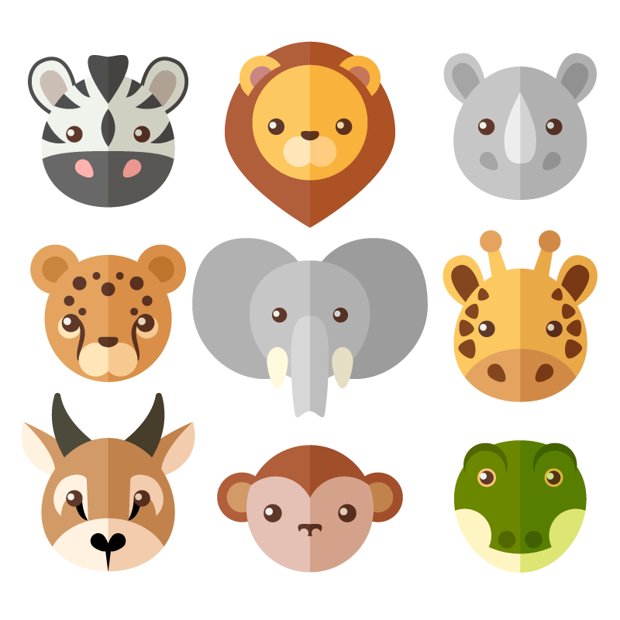
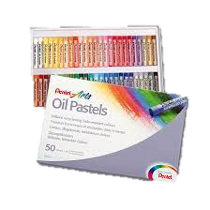
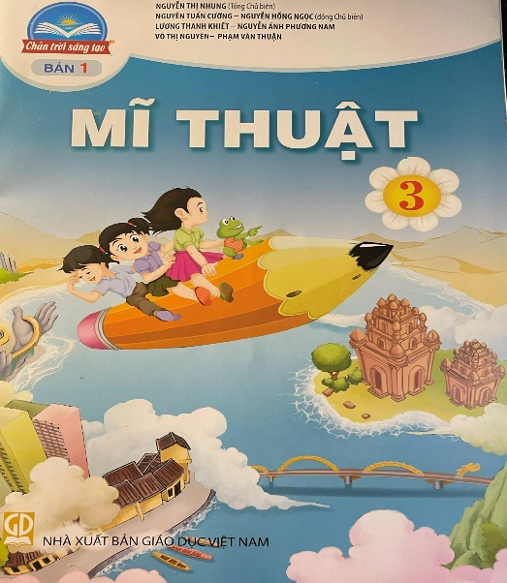
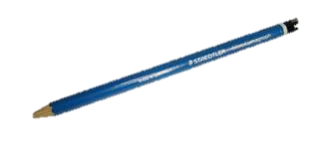
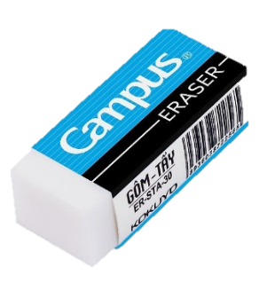
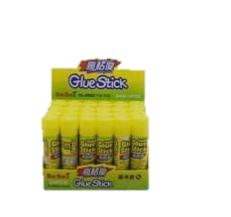
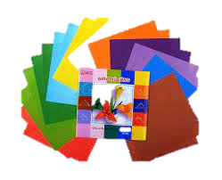

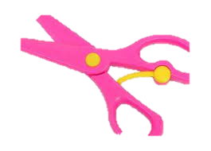
Chuẩn bị đồ dùng

Slide 6


1
Hoạt động khám phá

Slide 7
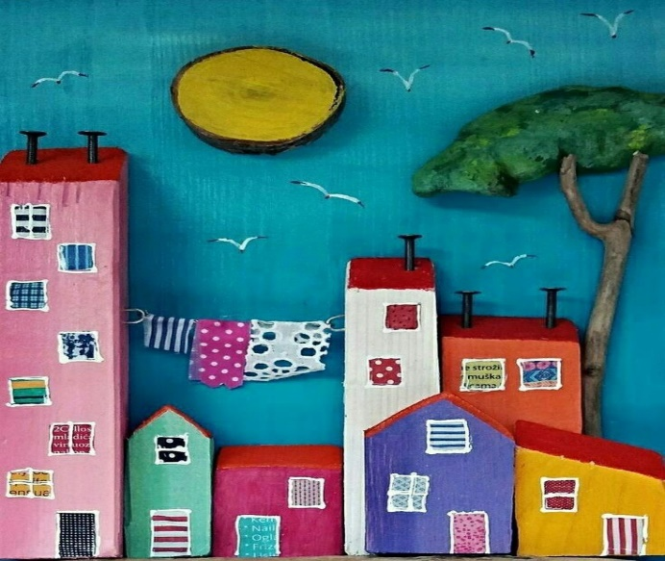
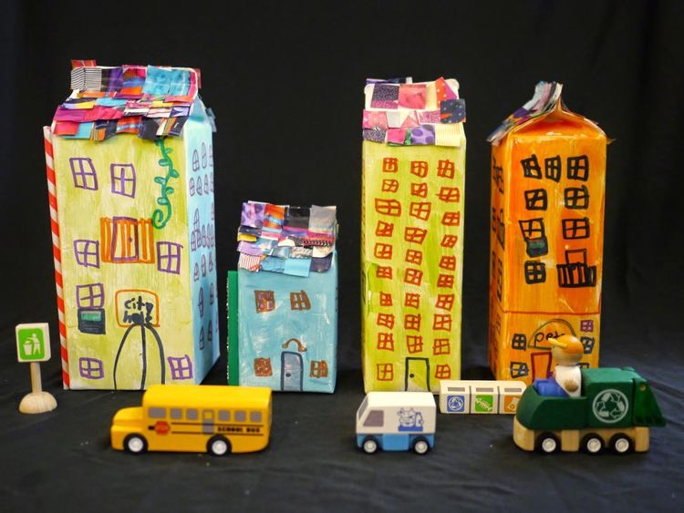
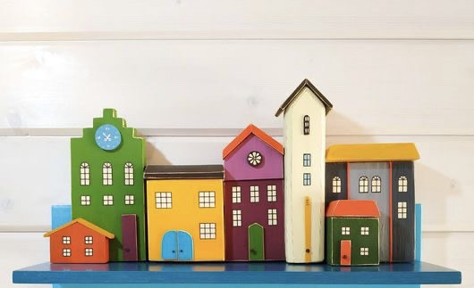

1
Khám phá
+ Các ngôi nhà được trang trí thêm những chi tiết nào?
+ Màu sắc các ngôi nhà có đặc điểm gì ?
+ Các sản phẩm trên có thêm chi tiết gì nữa ?
+ Cách sắp xếp các ngôi nhà và các chi tiết phụ như thế nào ?

Slide 8


1
Ghi nhớ
Để giúp sản phẩm mô hình nhà cao tầng thêm đẹp hơn chúng ta trang trí thêm các chi tiết, sắp xếp bố cân đối để giúp sản phẩm sinh động đẹp hơn.

Slide 9
2
Hoạt động
Kiến tạo
Kiến thức – Kĩ năng

Slide 10
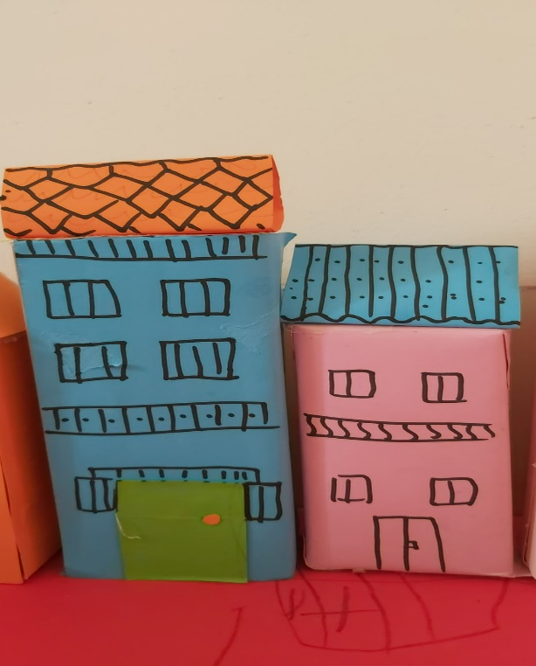
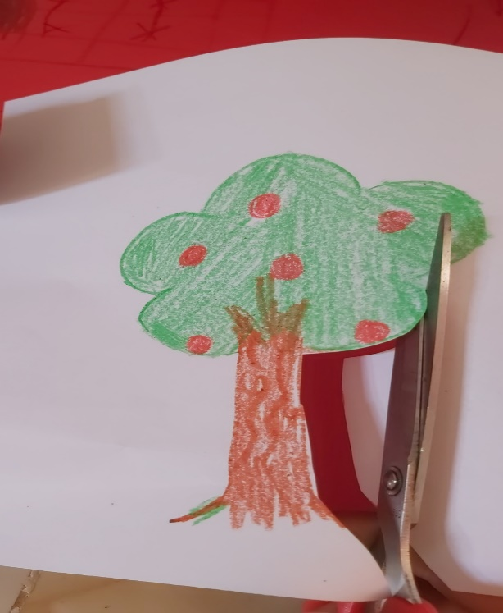
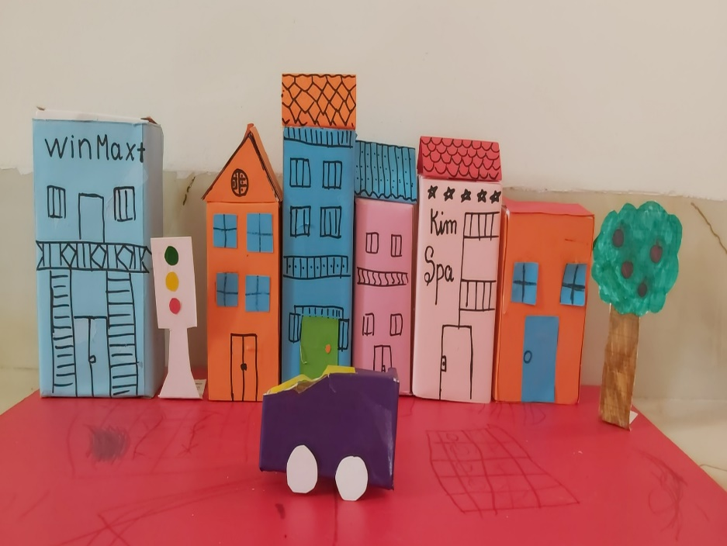


2
Cách tạo mô hình khu nhà
Bước 1: Vẽ và cắt dán thêm các chi tiết
Bước 2: Cắt tạo thêm các mô hình khác
Bước 3: Sắp xếp các mô hình thành khu nhà

Slide 11
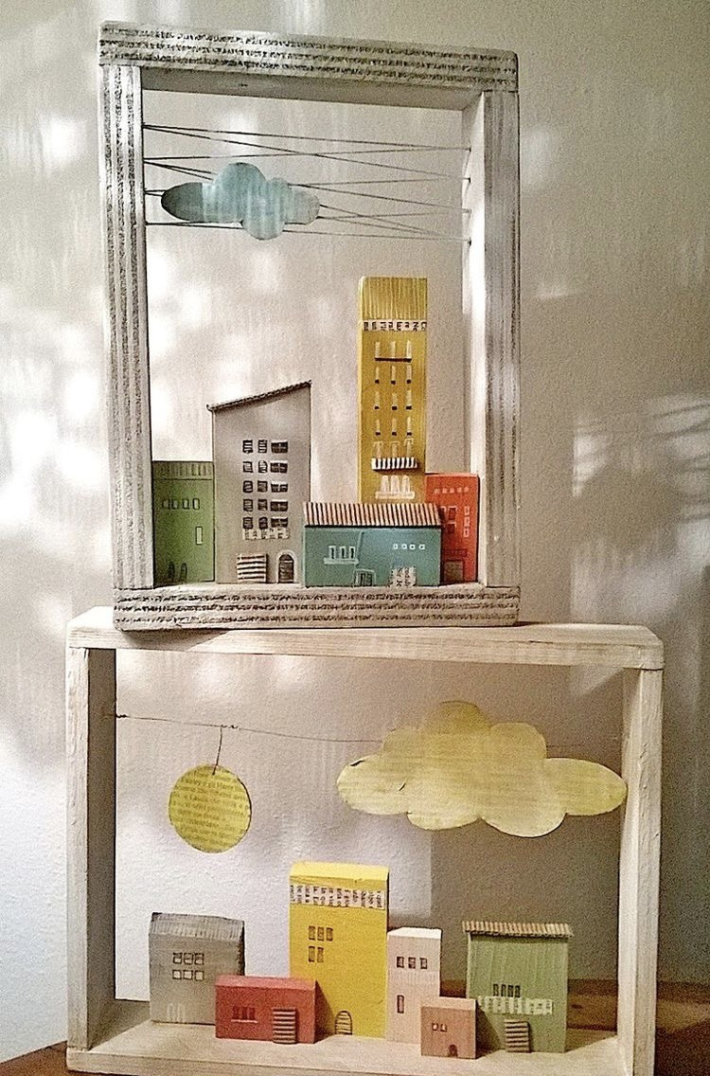
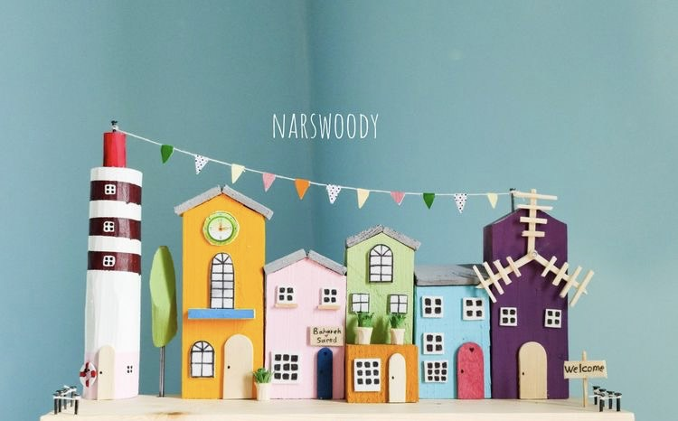
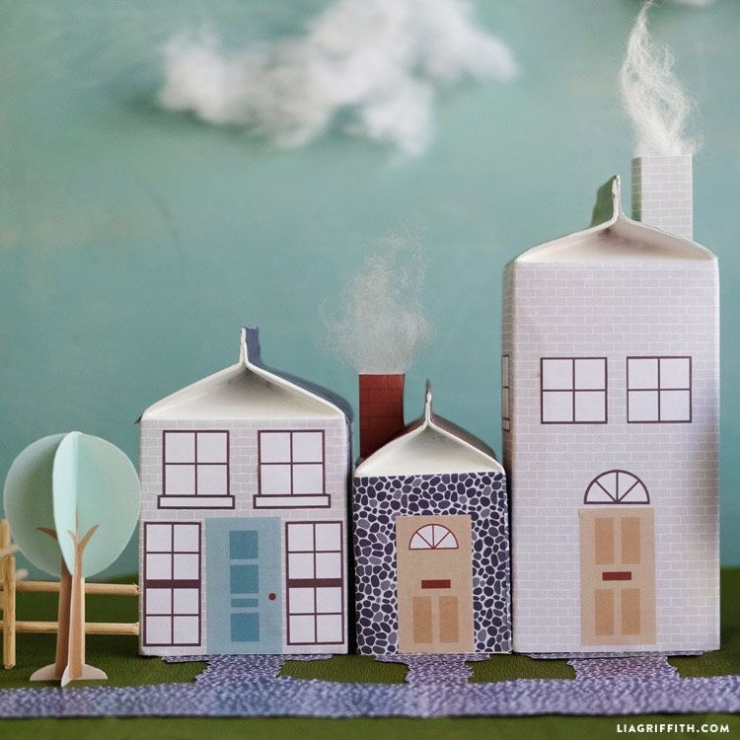
Sản phẩm
Tham khảo

Slide 12
3
Hoạt động
Luyện tập – sáng tạo

Slide 13
3
Yêu cầu: Em hãy trang trí, sắp xếp mô hình nhà của nhóm mình thành khu phố mà em thích.

Slide 14
4
Hoạt động
Phân tích – Đánh giá

Slide 15


4
+ Sản phẩm của nhóm nào em thích nhất?
+ Em có nhận xét gì cách tạo mô hình và các chi tiết màu sắc trang trí của nhóm bạn thế nào ?
+ Em góp ý gì cho mô hình của nhóm bạn hoàn thiện hơn ?

Slide 16
5
Hoạt động
Vận dụng – Phát triển

Slide 17
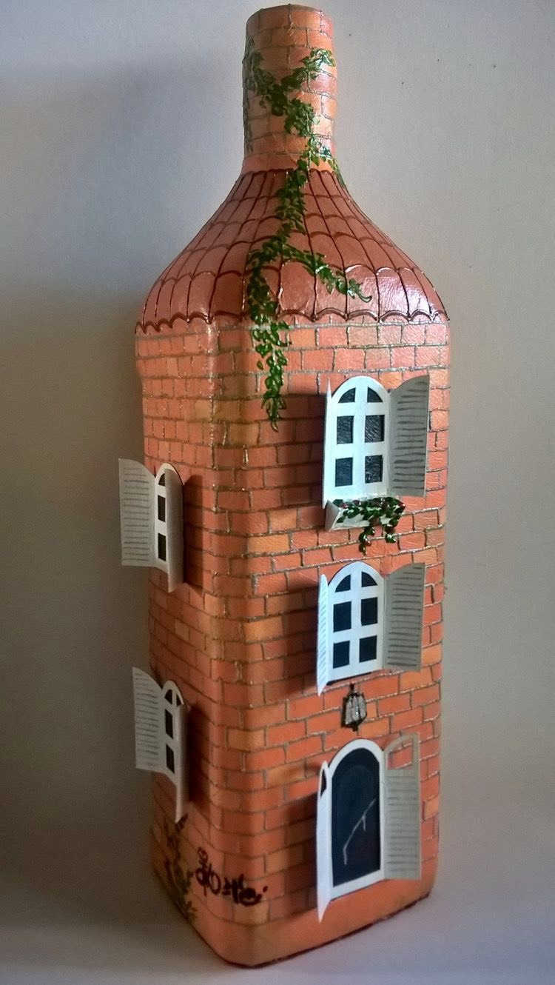
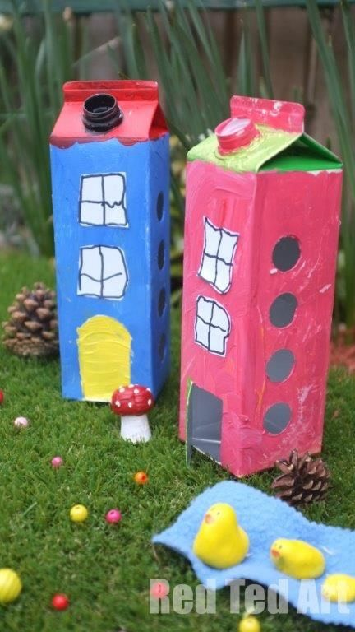
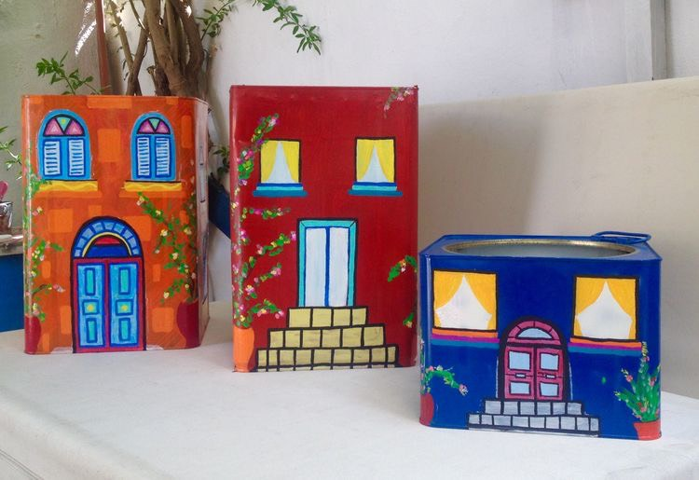
5

Slide 18


1
- Ngoài các chất liệu bìa caton ra chúng ta có thể tạo hình mô hình nhà cao tầng từ các vật liệu tái chế khác như vỏ hộp sữa, lõi giấy, chai lọ ......
-Để trang trí góc học tập, không gian trong nhà thêm đẹp hơn .
.

Slide 19


Xin chào tạm biệt và hẹn gặp lại các em!

